Slide 1

GRUPO 6 David Grande García Víctor Viloria Vázquez Juan Martínez Abarca Francisco Javier Via Vázquez
ALLIANZ DATA TALENT PROGRAM

Slide 2
RESUMEN
OBJETIVO
Disminuir la morosidad
IDEA
Modelos predictivos
CÓMO
Tratamiento de datos y creación de módelo
PÚBLICO OBJETIVO
Allianz
MODELOS
Selección del mejor modelo mediante la utilización de modelos diferentes.
PREDICCIÓN DE MOROSIDAD
Período temporal en el que el cliente paga el seguro

Slide 3
1. PREPARACIÓN DE DATOS

Slide 4
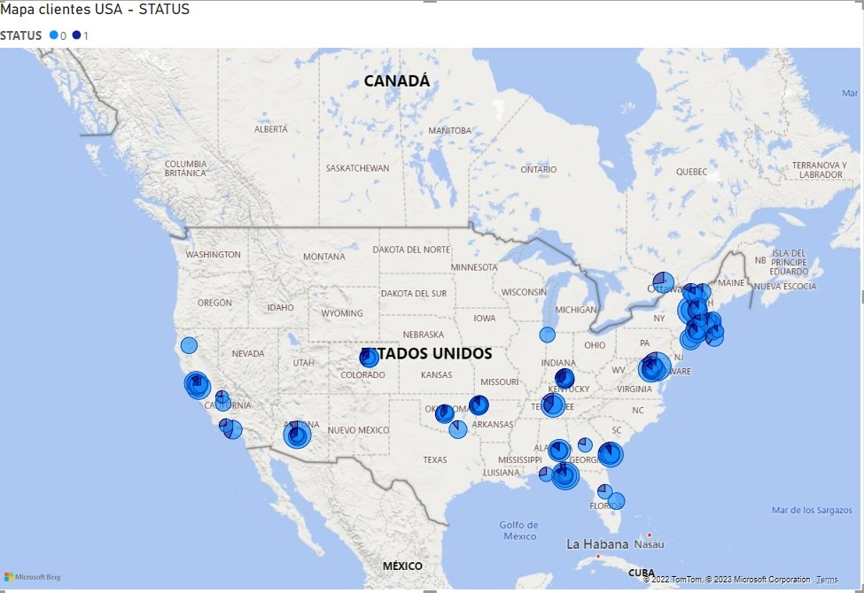
DENSIDAD DE CLIENTES POR POBLACIÓN

Slide 5
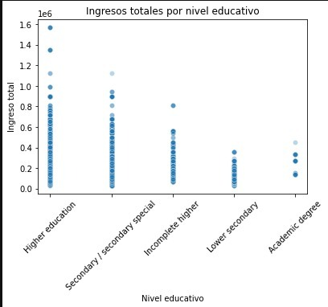
OUTLIERS

Slide 6
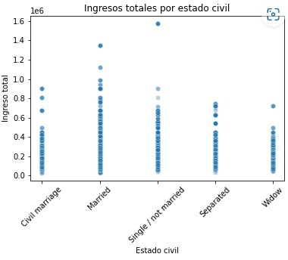
OUTLIERS

Slide 7
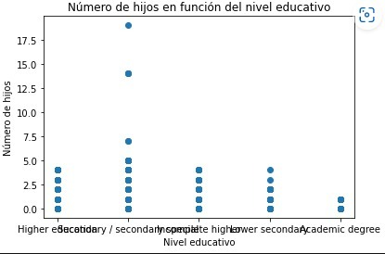
OUTLIERS

Slide 8
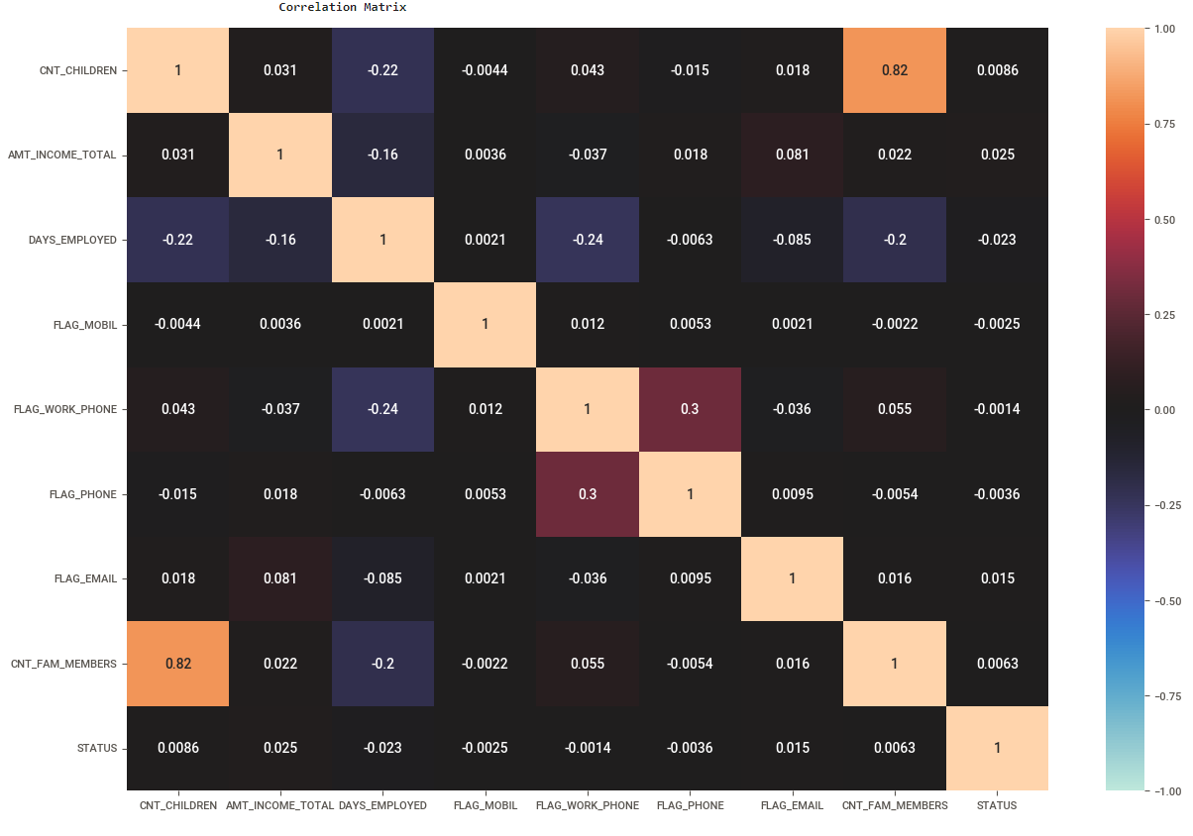
CORRELACIÓN DE LOS DATOS

Slide 9
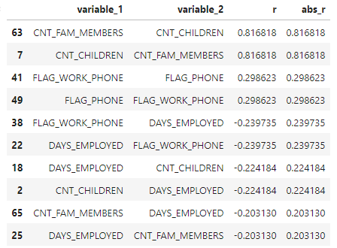
CORRELACIÓN DE LOS DATOS
r: se refiere a la correlación entre dos variables
abs_r: valor absoluto de la correlación

Slide 10
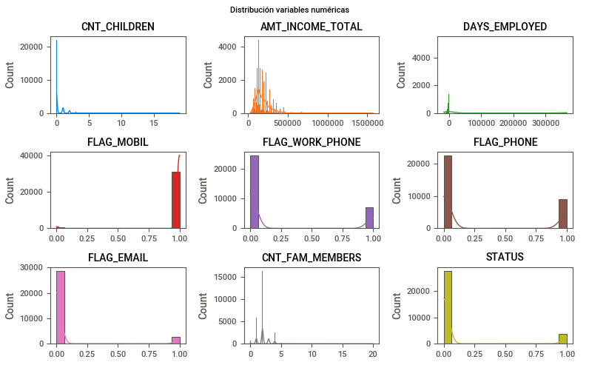
DISTRIBUCIÓN DE VARIABLES

Slide 11
2. CREACIÓN DEL MODELO

Slide 12
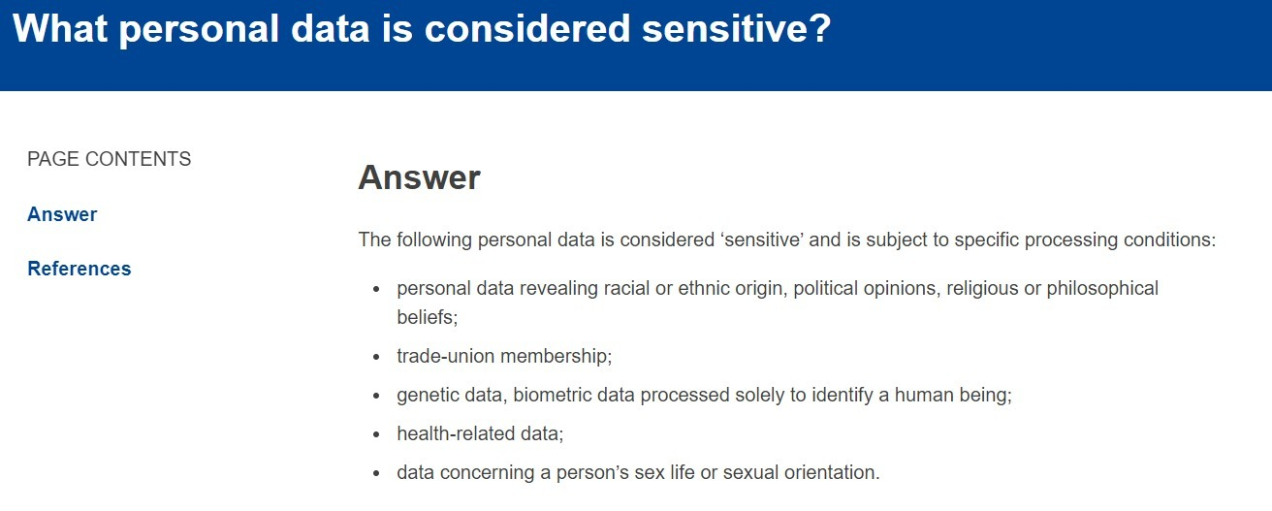

Slide 13
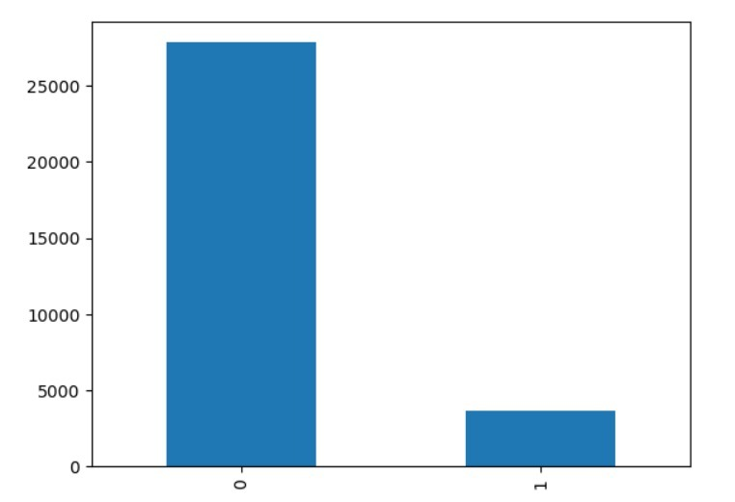
VARIABLE OBJETIVO

Slide 14
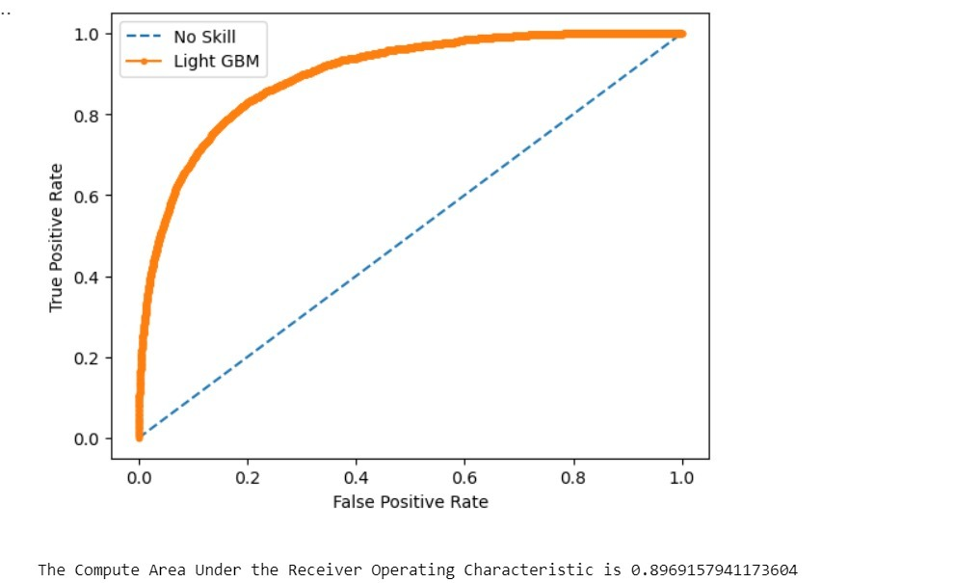

Slide 15
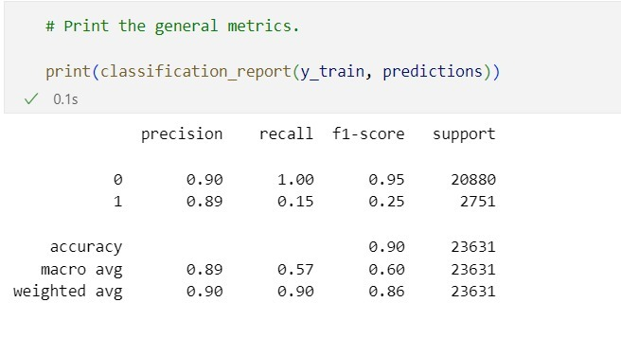

Slide 16
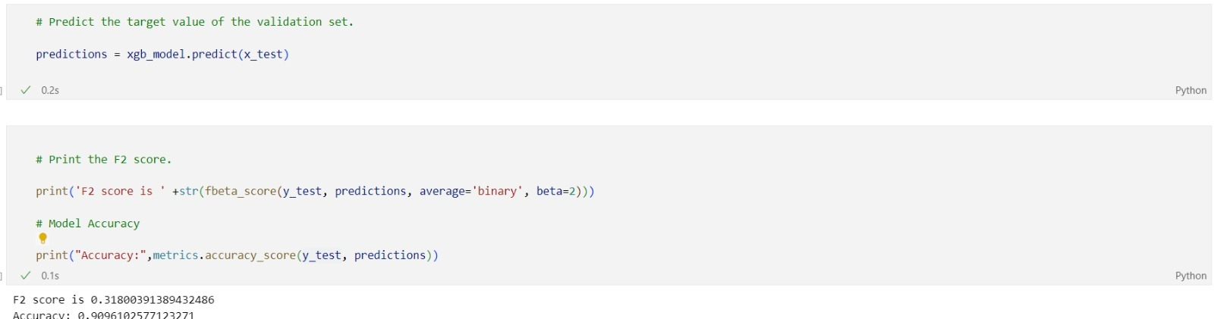

Slide 17
3. PASOS FUTUROS

Slide 18

https://github.com/ComputingVictor/Datathon_Allianz

